Slide 1



A.G. n. 291 - Schema di decreto legislativo recante attuazione della Direttiva (UE) 2019/904 del Parlamento europeo e del Consiglio, del 5 giugno 2019, sulla riduzione dell’incidenza di determinati prodotti di plastica sull’ambiente
Audizione Parlamentare - 21 settembre 2021
Marco Bergaglio – Presidente Unionplast

Slide 2



Chi siamo
Costituita nel 2005 dalla aggregazione di Assogomma e Unionplast, la Federazione Gomma Plastica è una Organizzazione, senza fini di lucro, che rappresenta gli interessi delle Industrie della Gomma, Cavi Elettrici e delle Industrie Trasformatrici di Materie Plastiche ed Affini.
All’interno della Federazione, Unionplast, con i suoi oltre 70 anni di attività, associa trasformatori di materie plastiche, gomma e cavi elettrici, ma anche selezionatori e riciclatori.
15 mld fatturato
106.500 addetti
5000 imprese
Dati riferiti alla sola prima trasformazione

Slide 3
Osservazioni di carattere generale
Come raggiungere correttamente gli obiettivi della Direttiva
senza penalizzare eccessivamente la sicurezza del consumatore e la produzione industriale italiana ?
Promozione dell’educazione ambientale del consumatore e la messa in atto di sistemi di raccolta e recupero degli articoli a fine vita (sviluppo economia circolare);
La sostituzione di materiali e prodotti non deve compromettere la sicurezza del consumatore, e deve considerare i criteri di proporzionalità e gradualità (Italia, Paese maggior produttore europeo di stoviglie monouso che fa la raccolta differenziata di stoviglie monouso dal 2012);
Necessaria un’applicazione coerente con la Direttiva, escludendo gli imballaggi che non sono ideati per uno specifico uso fast food, come le confezioni multi-dose o multiple;
Escludere dall’ambito di applicazione i sistemi «chiusi», perché garantiscono una corretta gestione e valorizzazione dei rifiuti (caserme, mense scolastiche, ospedaliere e aziendali);
Il ritardo nell’emanazione delle linee guida e regolamenti applicativi (senza proroga della disciplina), ha generato difficoltà di adeguamento per le aziende (es. marchiatura dei bicchieri, art. 7) in un momento critico per effetto della pandemia.

Slide 4
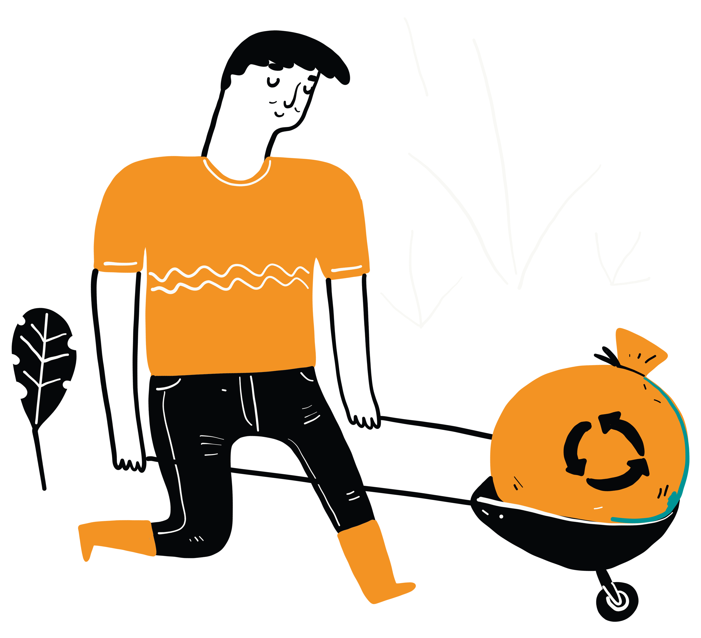
Lavorare per evitare la dispersione dei rifiuti e incrementare l’economia circolare, supportando le imprese coinvolte dalla SUP - SISTEMI CHIUSI
3000 addetti – circa 1 mld € fatturato (dato riferito solo a stoviglie monouso)
Il Governo, nell’esercizio della delega conferitagli in relazione al recepimento della Direttiva, ha ritenuto di poter escludere dal campo di applicazione della medesima i prodotti realizzati parzialmente in plastica (max 10%) e quelli realizzati in biopolimeri.
Se negli Stati dell’Unione europea le modalità di consumo - cd. “on the go”- appaiono la fonte della dispersione dei rifiuti (la cui radicale riduzione è obiettivo primario della Direttiva), allora appare evidente come tutti i sistemi chiusi di distribuzione e consumo di alimenti efficacemente controllati (ad esempio, le mense scolastiche, quelle ospedaliere e quelle aziendali o di grandi istituzioni) ed in grado di garantire una corretta gestione e valorizzazione dei rifiuti normalmente regolata da un contratto, vadano esclusi dall’ambito applicativo della Direttiva.
La corretta gestione e valorizzazione dei rifiuti nei sistemi chiusi è coerente con lo sforzo comune verso un’economia sempre più circolare, che costituisce uno dei fondamenti della Direttiva: il riciclo degli imballaggi monouso in plastica e l’utilizzo di plastiche riciclate per la loro produzione fanno parte di un percorso di sviluppo sostenibile in progress - in linea con gli indirizzi dettati dalla Plastic Strategy.
Il credito di imposta previsto per promuovere l’acquisto e l’utilizzo di prodotti riutilizzabili o biodegradabili e compostabili dovrebbe essere riconosciuto anche per l’acquisto e utilizzo di prodotti realizzati con plastica riciclata (meccanicamente o chimicamente) che risultino tali da idonea certificazione accreditata sul contenuto di riciclato (es. Plastica Seconda Vita)

Slide 5

Art. 4, comma 9: Riduzione del consumo – iniziative plastic free
Art.10, comma 3: Misure di sensibilizzazione
Art. 4 - L’adozione del modello di scuola Plasticfree con specifiche azioni di sostegno del Governo introduce tout court una pregiudiziale sul materiale che contraddice gli obiettivi comunitari che riguardano la riduzione, il riciclo e riuso delle plastiche.
Art. 10 - Le misure di sensibilizzazione nelle scuole per promuovere l’educazione ambientale dovrebbero tener conto di dati scientifici e razionali, essere indirizzate verso una gestione consapevole di tutti i rifiuti, a prescindere dal materiale costituente, al fine di evitare la loro dispersione nell’ambiente. Il passaggio di questo comma, che richiama le problematiche legate al consumo della plastica monouso, andrebbe pertanto corretto in “...problematiche legate alla dispersione dei rifiuti nell’ambiente promuovendo la loro raccolta e riciclo”.
Grazie alla loro caratteristiche, le materie plastiche risultano il materiale ottimale per diverse applicazioni in vari campi: sanitario, trasporto, alimentare, etc...
Uno studio di Denkstatt, ha evidenziato che l’84% delle odierne applicazioni in plastica potrebbero essere realizzate con altri materiali ma l’impatto che ne conseguirebbe in termini di peso, energia ed emissioni di gas serra, sarebbe molto grave: il peso degli imballaggi aumenterebbe di 3,7 volte, il fabbisogno energetico aumenterebbe di quasi il 60% e le emissioni di CO₂ si alzerebbero per una percentuale analoga
(The impact of plastics on life cycle energy consumption and greehouse gas emissions in Europe – Denkstatt, 2010).

Slide 6

Art. 4, comma 4: Riduzione del consumo
Il testo richiama il ricorso ai CAM, Criteri Ambientali Minimi, come strumento per finalizzare la riduzione riportata al comma 1 dello stesso articolo.
Gli obiettivi di riduzione devono essere esaminati e valutati solo nell’ambito degli accordi di programma richiamati al comma 1 che vedano il coinvolgimento di tutte le parti interessate.
Il richiamo ai CAM come strumenti per una riduzione sostanziale di prodotti in plastica monouso e per promuovere l’uso di prodotti alternativi si pone al di fuori di tale approccio e rischia di introdurre restrizioni che non possono essere accettate. Esemplificativo è il caso dei CAM previsti per i servizi di ristoro, decreto peraltro richiamato nello stesso comma 4, che introducono un bando generalizzato sugli articoli monouso plastici e la conseguente adozione di misure mirate a promuovere la loro raccolta e riciclo.
Piatti e bicchieri monouso in plastica vengono ampiamente utilizzati, spesso perché rappresentano l’unica modalità praticabile, nelle mense di scuole, ospedali, caserme, aziende pubbliche e private. In questi contesti, il fine vita del prodotto monouso non è responsabilità del consumatore finale, ma viene gestito dalle aziende che hanno in affidamento il servizio di ristorazione, annullando la cosiddetta “attitudine alla dispersione nell’ambiente” più volte citata dalla Direttiva SUP come criterio di identificazione dei prodotti da bandire o ridurre. Lo stesso dicasi dei bicchieri utilizzati per i sistemi di distribuzione automatica-vending per i quali esistono sistemi virtuosi di raccolta e recupero (es. Rivending).

Slide 7
Art. 12. Specifiche e orientamenti sui prodotti di plastica monouso.
Viene integralmente recepito il testo dell’art. 12 della direttiva. Tale articolo, in combinato disposto con la definizione di “prodotto di plastica monouso” riportata all’articolo 3 del decreto (v. sopra), esclude ai fini applicativi del decreto i contenitori che rispondono alle seguenti condizioni:
a) contenitori contenenti alimenti in quantità superiori a una singola porzione;
b) contenitori per alimenti monoporzione venduti in più di una unità.
È questo un aspetto importante da considerare nel decreto di recepimento che dovrebbe essere integrato con ulteriori riferimenti per poter identificare in modo univoco e chiaro i contenitori monoporzione.
Nelle linee guida della Commissione, la definizione di monoporzione si applica a contenitori che hanno un volume inferiore o uguale a tre litri analogamente a quanto già previsto per i contenitori per bevande e bottiglie. Definizione estremamente discutibile -basti pensare all’incongruenza di definire monoporzione tre litri di yogurt o di gelato- e che è stata oggetto di una nota di approfondimento che Confindustria ha trasmesso al MITE il 31 maggio u.s. in risposta alla prima bozza del decreto di recepimento della direttiva.
Si propone di identificare le singole porzioni prendendo come riferimento il DM MISE 19/11/2020 «NutrInform Battery» attraverso le cui specifiche gli operatori del settore sono già in grado di fornire le corrette informazioni nutrizionali relative alle suddette porzioni contenute in imballaggi di capacità variabili.

Slide 8
Art. 5. comma 2: Restrizioni all’immissione sul mercato
Art. 7. comma 4: Requisiti di marcatura
Gli articoli consentono la messa a disposizione sul mercato interno, fino ad esaurimento delle scorte, di prodotti già acquistati alla data di entrata in vigore del divieto di immissione sul mercato prevista dall’articolo. Tale disposto non prende in considerazione gli articoli prodotti dalle aziende e non ancora commercializzati (es. quantità invendute causa pandemia).
La mancanza di un regime transitorio anche per i prodotti invenduti comporterà per le imprese l’obbligo di gestire i prodotti a magazzino come rifiuti con implicazioni negative sia sotto il profilo ambientale che economico.
È necessario introdurre una integrazione al testo che consenta alle imprese produttrici di poter immettere sul mercato i prodotti a magazzino invenduti fino ad esaurimento scorte.

Slide 9

GRAZIE PER L’ATTENZIONE
Dott. Marco Bergaglio
Presidente Unionplast
Federazione Gomma Plastica
+39 02 439281
m.bergaglio@federazionegommaplastica.it

